Slide 1

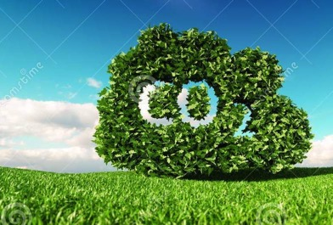
Sentiers
http://sentiers.eu/saj/
Cultiver le CO₂ pourrait-il être financé ?
CGAAER, le 05 décembre 2018 / André-Jean Guérin

Slide 2

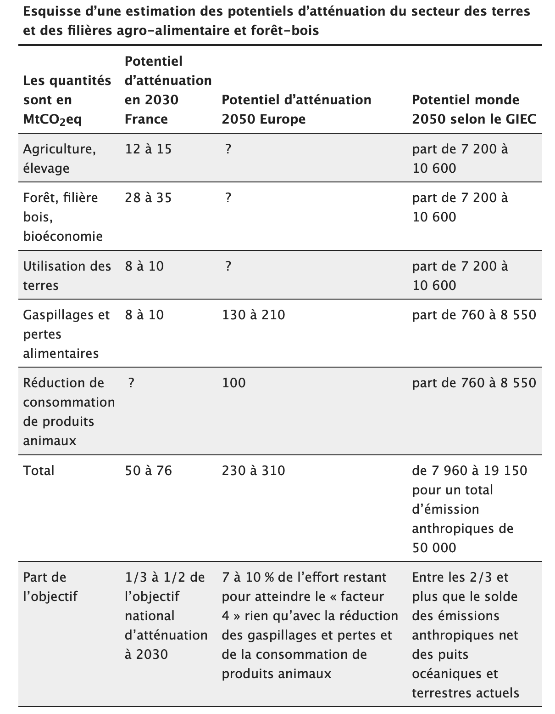
L’intelligence du vivant pour le climat (01/2016) :
http://sentiers.eu/saj/marcher-avec/article/l-intelligence-du-vivant-pour-le-climat

Slide 3
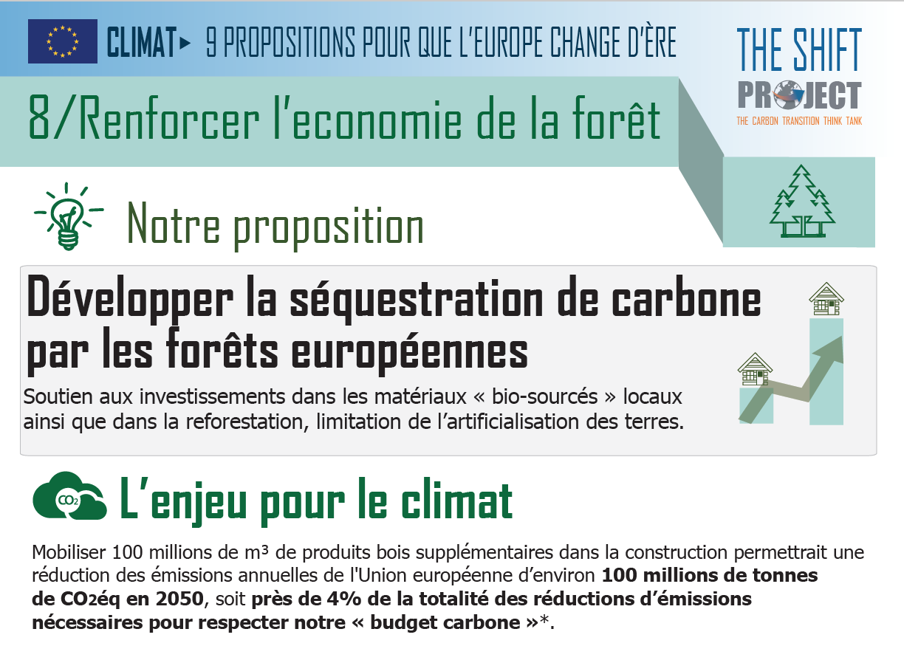
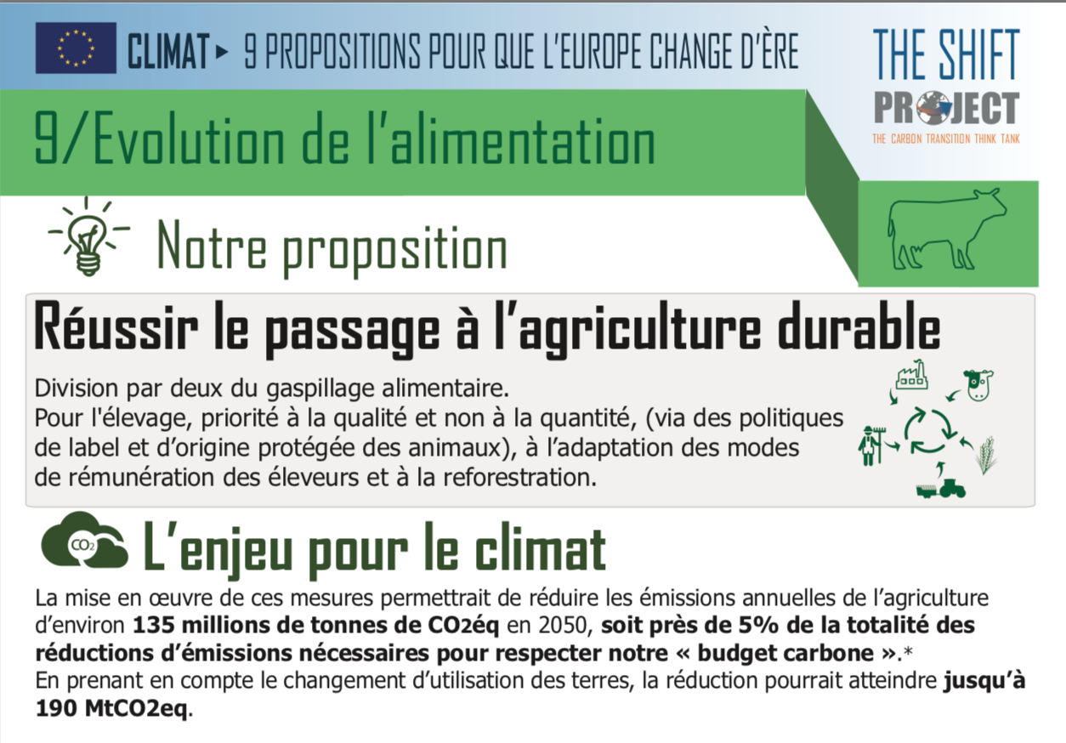
The Shift Project — Manifeste pour décarboner l’Europe — 9 recommandations (03/2017) :
http://decarbonizeurope.org

Slide 4
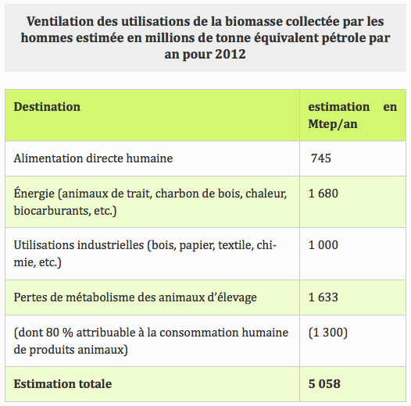
"Quelle(s) énergie(s) pour demain ?" (06/2018) … et pour plus de détail :
http://sentiers.eu/saj/marcher-avec/article/l-intelligence-du-vivant-pour-le-climat
… et pour plus de détail, « Aurons-nous à manger demain ? » (03/2015) :
http://sentiers.eu/saj/le-meilleur-est-avenir/article/aurons-nous-a-manger-demain#utilisations_biomasse

Slide 5
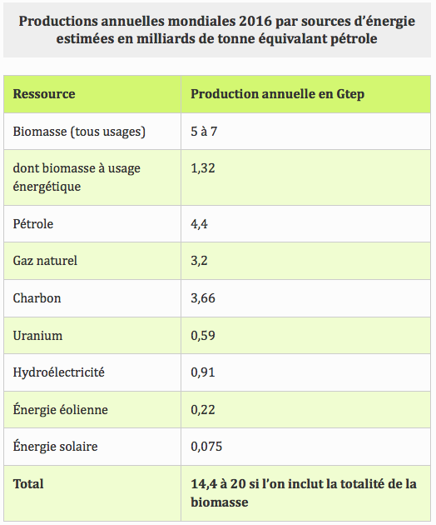
"Quelle(s) énergie(s) pour demain ?" (06/2018) :
http://sentiers.eu/saj/marcher-avec/article/l-intelligence-du-vivant-pour-le-climat

Slide 6
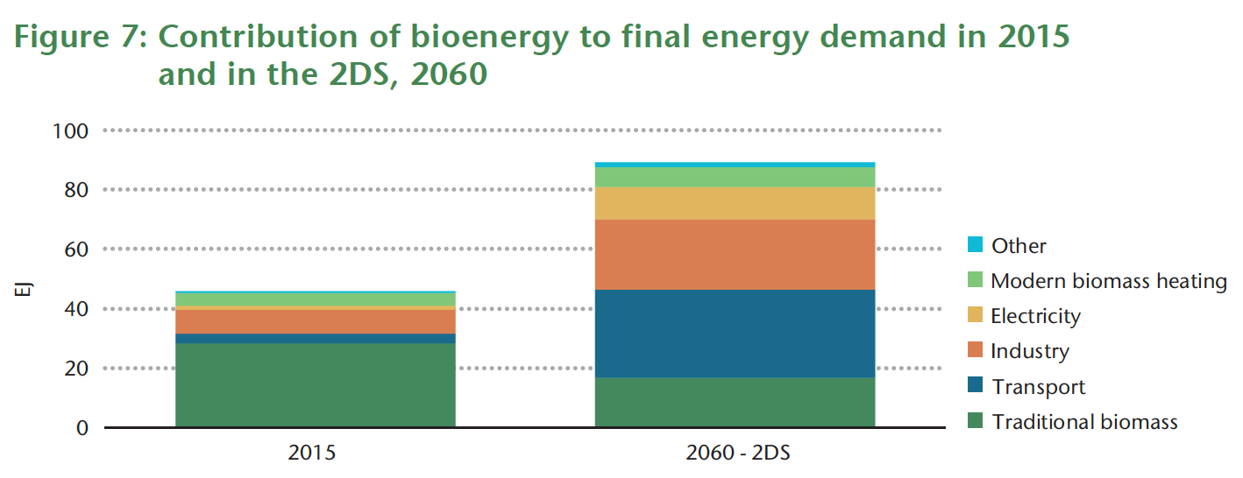
42 EJ = 1 Gtep
Technology Roadmap - Delivering Sustainable Bioenergy - OECD/IEA, 2017 — The Vision :
https://webstore.iea.org/technology-roadmap-delivering-sustainable-bioenergy
Modern bioenergy leads the growth of all renewables to 2023, according to latest IEA market forecast :
https://www.iea.org/newsroom/news/2018/october/modern-bioenergy-leads-the-growth-of-all-renewables-to-2023-according-to-latest-.html

Slide 7
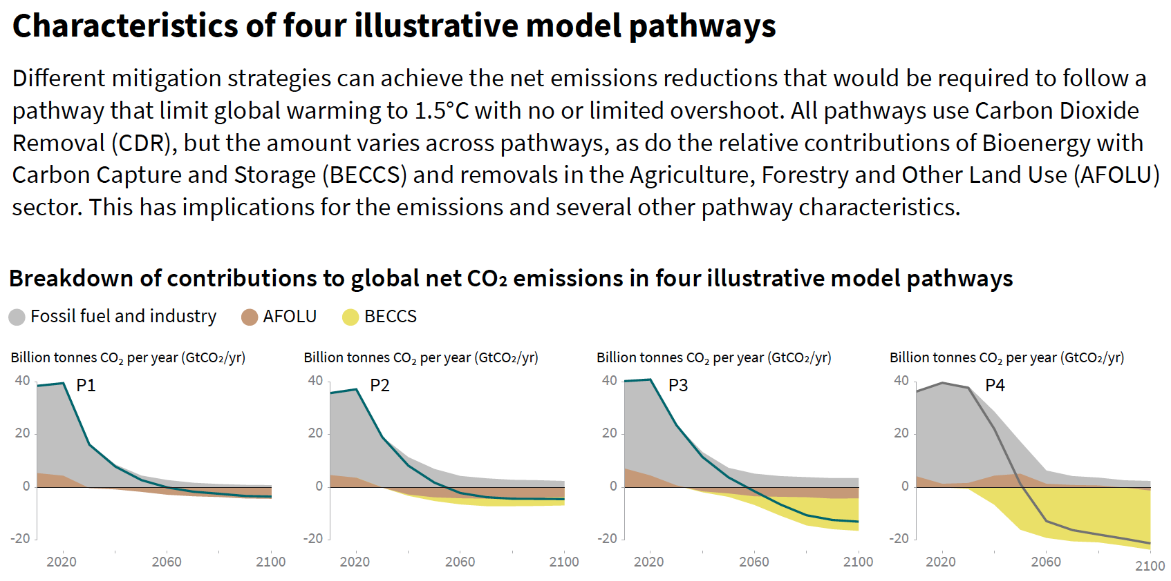
IPCC, Global Warming 1,5°C (10/2018) :
https://www.ipcc.ch/report/sr15/
Toutes les trajectoires proposées mobilisent le secteur des terres pour réduire la teneur en CO₂ à partir de 2030. La plupart y ajoute la capture et séquestration de carbone à partir de la biomasse. L’une d’elle comporte la suggestion de boiser ou reboiser jusqu’à 10 millions de km2 soit plusieurs centaines de milliards d’arbres à planter d’ici 20 à 30 ans… http://sentiers.eu/saj/marcher-avec/a-tree-for-you/article/planter-des-milliards-d-arbres#nb2

Slide 8
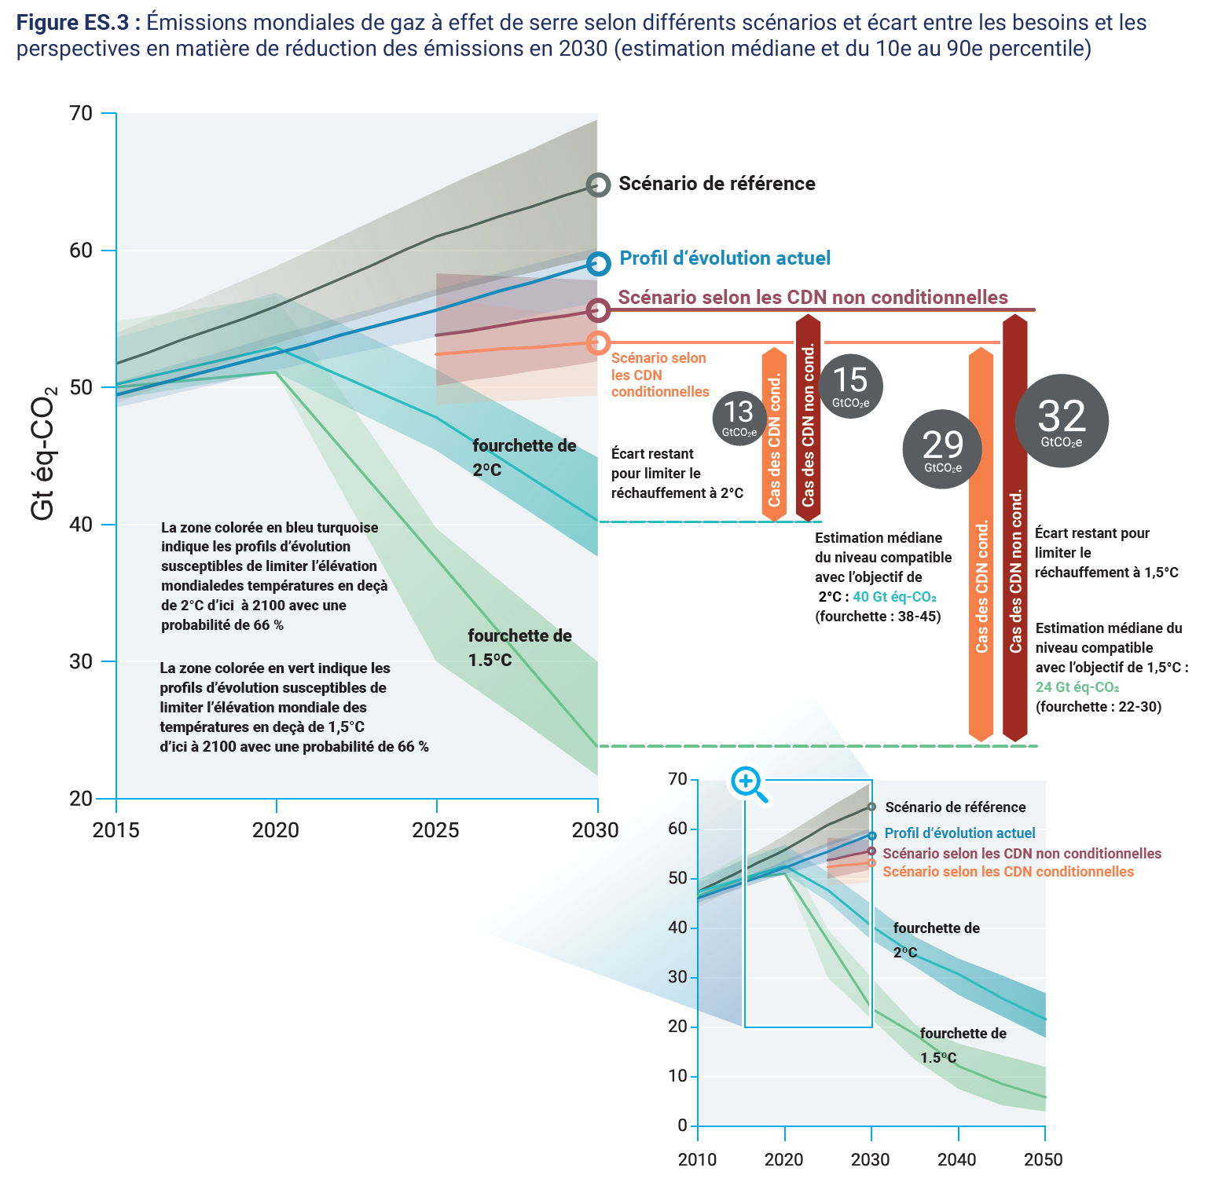
La tarification à 100 dollars US/t éq-CO2 en 2030 permettrait, à elle seule, d'atteindre l'objectif des 2°C.
Pour atténuer l’effet des politiques unilatérales et lutter contre les fuites de carbone : Taxe carbone et ajustement fiscal à la frontière (AFF).
PNUE : Rapport 2018 sur l'écart entre les besoins et les perspectives en matière de réduction des émissions (11/2018)
https://www.unenvironment.org/fr/resources/rapport-2018-sur-lecart-entre-les-besoins-et-les-perspectives-en-matiere-de-reduction-des

Slide 9
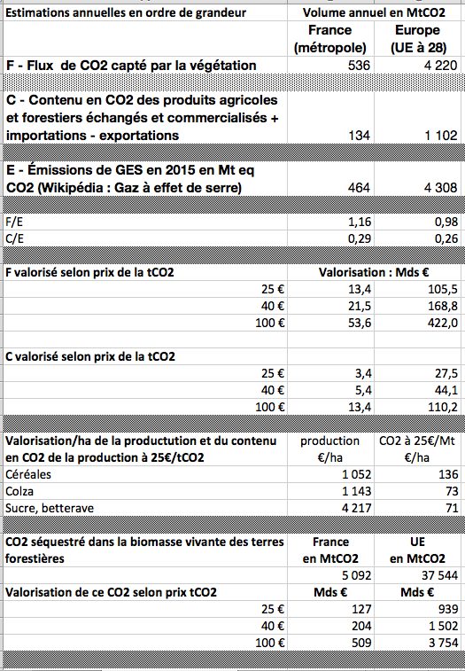
Cultiver le CO2 pourrait-il être financé ? (11/2018) :
http://sentiers.eu/saj/marcher-avec/the-shift-project-tsp/article/cultiver-le-co2-pourrait-il-etre-finance

Slide 10
Résumé ...
et … Questions
Les flux de CO₂ captés annuellement par les cultures et les forêts sont équivalents aux émissions actuelles de GES de l’ensemble de nos activités. Elles représentent 3 à 4 fois les émissions résiduelles qui devraient persister en 2050.
Les quantités de CO₂ retenues dans les produits agricoles et forestiers échangés et commercialisés représentent 30 à 40 % des flux captés annuellement.
La différence comprend notamment : i) les imprécisions, les omissions (herbe des surfaces toujours en herbe par exemple), les sous-estimations, les ignorances ; ii) la partie de la production végétale utilisée pour l’élevage (pailles) ou qui demeure dans le sol (racines) et contribue à sa fertilité ; iii) les déchets végétaux valorisés ou écartés le long des filières industrielles aval.
La valorisation aux prix actuels et futurs du CO₂ contenu dans les productions est du même ordre de grandeur que les crédits de la PAC.
Le CO₂ contenu dans les grandes cultures, valorisé au prix actuel de 25 €/tCO₂, représente un montant non négligeable d’environ 100 €/ha.
Sur les terres forestières gérées pour leur exploitation à un rythme variable que l’on peut estimer de 60 à 100 ans, la biomasse vivante séquestre autant de fois le flux annuel de CO₂ capté sur ces mêmes surfaces [9].
La partie de cette biomasse vivante, éventuellement exploitée, ne pourrait contenir qu’une fraction du carbone stocké dans la biomasse vivante des terres forestières. L’exploitation du seul 1/4 de cette biomasse au rythme de 1/100ème par an et à 25 €/tCO₂ représenterait tout de même près de 320 M€/an pour la France et 2 400 M€/an pour l’UE. De quoi financer des politiques de reboisement effectives et efficaces.
La prise en compte de ces valorisations pourraient-elles inciter à des évolutions pour l’agriculture et la forêt ?
Cette même prise en compte inciterait-elle à une alimentation plus riche en produits végétaux ?
Une séquestration accrue d’une partie du CO₂ capté par l’agriculture et la forêt à l’exclusion de celui contenu dans les produits pourrait-elle constituer une source de financement complémentaire pour les exploitants agricoles et forestiers ?
La garantie d’un renouvellement effectif de la biomasse exploitée en substitution des produits d’origine fossile, et de la capture de la quantité correspondante de CO₂, pourrait-elle trouver ainsi une source de financement ?
Une telle valorisation, pourrait-elle être compatible avec la PAC, avec la réglementation européenne en général, avec les accords commerciaux internationaux, sous quelles modalités éventuelles ?
Quelles incidences sur les importations et les exportations pourraient avoir une telle valorisation ?

Slide 11
Sentiers
http://sentiers.eu/saj/
Cultiver le CO₂ pourrait-il être financé ?
Ces questions restent ouvertes !
Ne pourriez-vous vous en saisir ?
CGAAER, le 05 décembre 2018 / André-Jean Guérin

